Slide 1
Műveleti erősítők vizsgálata
TINA áramkör analizáló programmal
Neminvertáló és invertáló AC erősítő kapcsolások

Slide 2
ELEKTRONIKA
Neminvertáló AC erősítő kapcsolás
VF1=VG1: u_{be} bemeneti feszültség
VF2: u_{ki} kimeneti feszültség

Slide 3
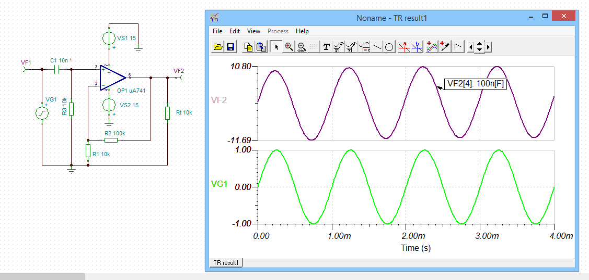
ELEKTRONIKA
Neminvertáló AC erősítő kapcsolás feszültség időfüggvényei

Slide 4
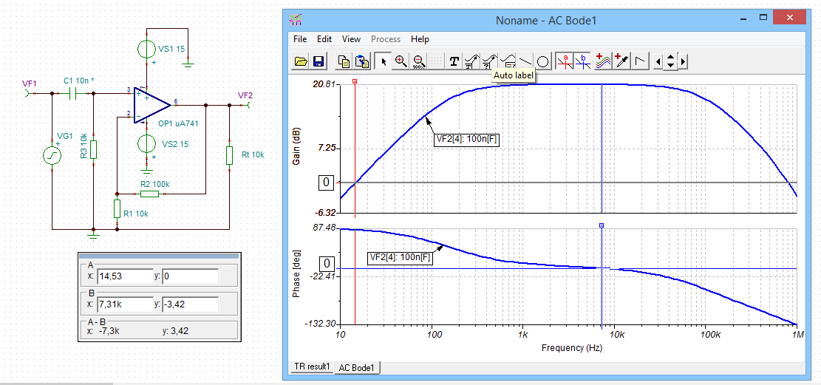
ELEKTRONIKA
Neminvertáló AC erősítő kapcsolás Bode diagramja
bemeneti csatolókondenzátorral

Slide 5
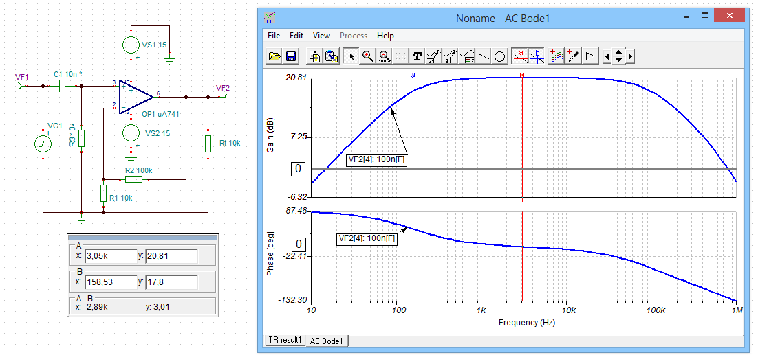
ELEKTRONIKA
Neminvertáló AC erősítő kapcsolás Bode diagramja
bemeneti csatolókondenzátorral
Sávközépi erősítés értéke: A_{u}=?
Az alsó törésponti frekvencia értéke: f_{a}=?

Slide 6
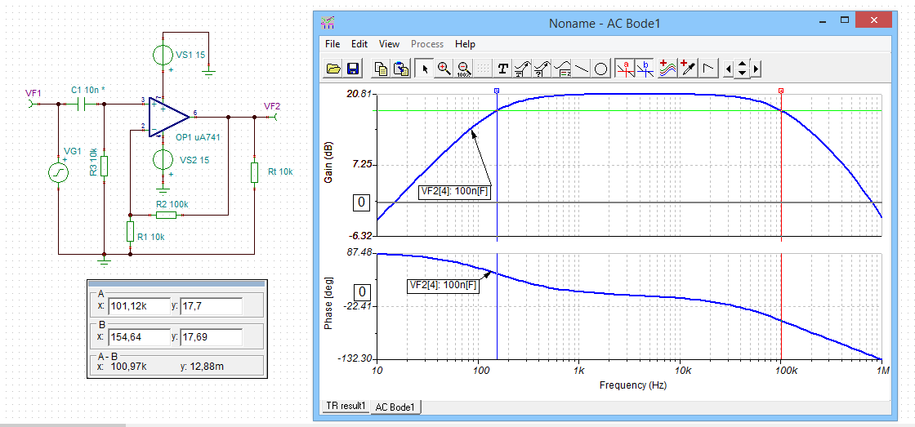
ELEKTRONIKA
Neminvertáló AC erősítő kapcsolás Bode diagramja
bemeneti csatolókondenzátorral
A felső törésponti frekvencia értéke: f_{f}=?

Slide 7
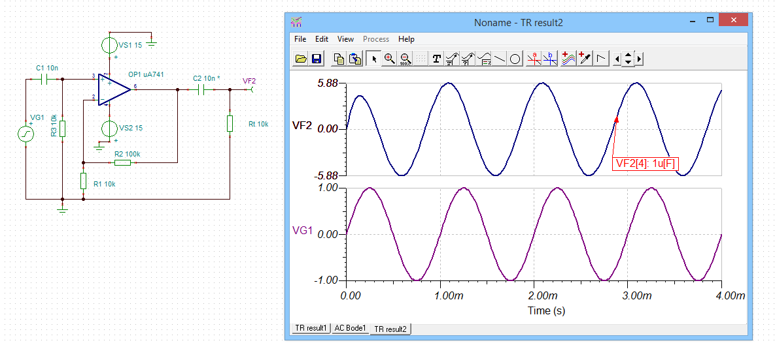
ELEKTRONIKA
Neminvertáló AC erősítő kapcsolás feszültség időfüggvényei
bemeneti és kimeneti csatolókondenzátorral

Slide 8
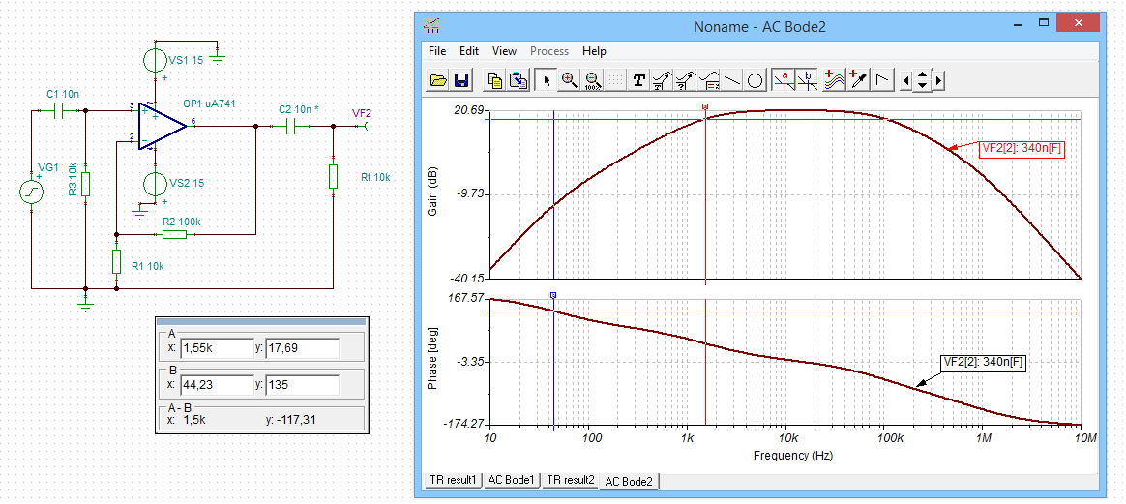
ELEKTRONIKA
Neminvertáló AC erősítő kapcsolás Bode diagramja
bemeneti és kimeneti csatolókondenzátorral
Az alsó törésponti frekvencia értéke: f_{a} =?
A második alsó törésponti frekvencia értéke: f₃= ?

Slide 9
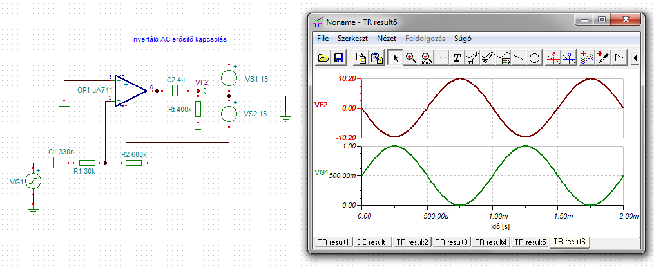
Invertáló AC erősítő feszültség időfüggvényei
ELEKTRONIKA
A bemeneti feszültség:

Slide 10
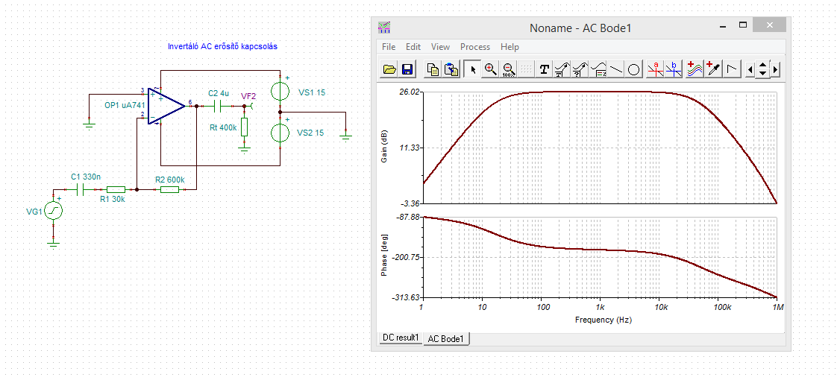
Invertáló AC erősítő Bode diagramja
ELEKTRONIKA

